Slide 1
Python3.x
Interpreted high-level programming language
开发工程部 冯泽明
https://github.com/newgr8player
https://newgr8player.gitee.io/
Notes:
设计模式 - 可复用的面向对象软件元素

Slide 2
Python基础
Part I

Slide 3
数据类型和变量
整数
Python可以处理任意大小的整数， 当然包括负整数， 在程序中的表示方法和数学上的写法一模一样， 例如： 1 ， 100 ， -8080 ， 0 ， 等等。
计算机由于使用二进制， 所以， 有时候用十六进制表示整数比较方便， 十六进制用 0x 前缀和0-9， a-f表示， 例如： 0xff00 ， 0xa5b4c3d2 ， 等等。

Slide 4
数据类型和变量
浮点数
浮点数也就是小数， 之所以称为浮点数， 是因为按照科学记数法表示时， 一个浮点数的小数点位置是可变的， 比如， 1.23x10⁹和12.3x10⁸是完全相等的。 浮点数可以用数学写法， 如 1.23 ， 3.14 ， -9.01 ， 等等。 但是对于很大或很小的浮点数， 就必须用科学计数法表示， 把10用e替代，
1.23x10⁹就是 1.23e9 ， 或者 12.3e8 ， 0.000012可以写成 1.2e-5 ， 等等。
整数和浮点数在计算机内部存储的方式是不同的， 整数运算永远是精确的（除法难道也是精确的？是的！） ， 而浮点数运算则可能会有四舍五入的误差。
/ 普通除法
// 地板除法，结果永远是整数

Slide 5
数据类型和变量
字符串
字符串是以单引号 ' 或双引号 " 括起来的任意文本， 比如 'abc' ， "xyz" 等等。 请注意， '' 或 "" 本身只是一种表示方式， 不是字符串的一部分， 因此， 字符串 'abc' 只有 a ， b ， c 这3个字符。 如果 ' 本身也是一个字符， 那就可以用 "" 括起来， 比如 "I'm OK" 包含的字符是 I ， ' ， m ， 空
格， O ， K 这6个字符。
如果字符串内部既包含 ' 又包含 " 怎么办？可以用转义字符 \ 来标识， 比如：'I\'m \"OK\"!'
表示的字符串内容是：I'm "OK"!
转义字符 \ 可以转义很多字符， 比如 \n 表示换行， \t 表示制表符， 字符 \ 本身也要转义， 所以 \\ 表示的字符就是 \。

Slide 6
数据类型和变量
布尔值
布尔值和布尔代数的表示完全一致， 一个布尔值只有 True 、 False 两种值， 要么是 True ， 要么是 False ， 在Python中， 可以直接用 True 、 False 表示布尔值（请注意大小写） ， 也可以通过布尔运算计算出来。
布尔值可以用 and 、 or 和 not 运算。

Slide 7
数据类型和变量
空值
空值是Python里一个特殊的值， 用 None 表示。 None 不能理解为 0 ， 因为 0 是有意义的， 而 None 是一个特殊的空值。
此外， Python还提供了列表、 字典等多种数据类型， 还允许创建自定义数据类型，我们后面会继续讲到。

Slide 8
数据类型和变量
变量
变量的概念基本上和初中代数的方程变量是一致的， 只是在计算机程序中， 变量不仅可以是数字， 还可以是任意数据类型。
变量在程序中就是用一个变量名表示了， 变量名必须是大小写英文、 数字和 _ 的组合， 且不能用数字开头。

Slide 9
数据类型和变量
常量
所谓常量就是不能变的变量， 比如常用的数学常数π就是一个常量。 在Python中，通常用全部大写的变量名表示常量。但事实上 PI 仍然是一个变量， Python根本没有任何机制保证 PI 不会被改变， 所以， 用全部大写的变量名表示常量只是一个习惯上的用法， 如果你一定要改变变量 PI 的值， 也没人能拦住你。

Slide 10
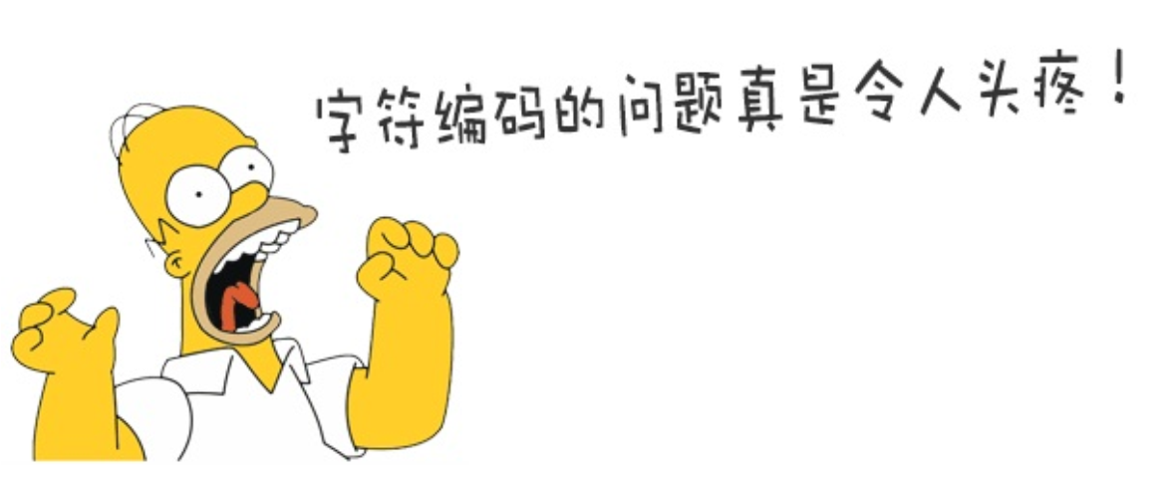
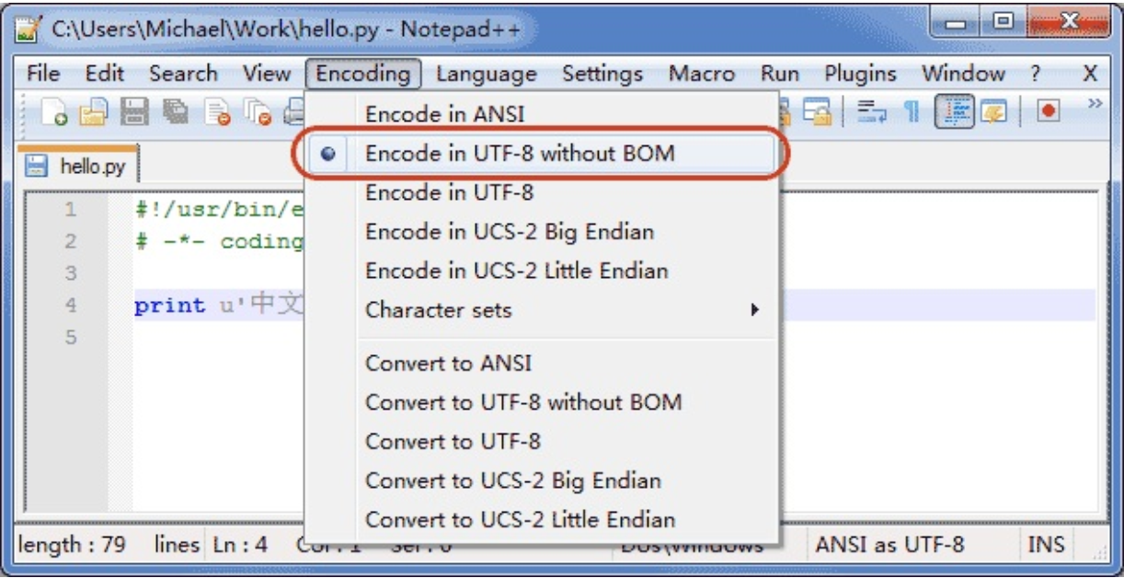
字符串和编码
字符编码
我们已经讲过了， 字符串也是一种数据类型， 但是， 字符串比较特殊的是还有一个编码问题。

Slide 11
字符串和编码
Python的字符串
在最新的Python 3版本中， 字符串是以Unicode编码的， 也就是说， Python的字符串支持多语言。
对于单个字符的编码， Python提供了 ord() 函数获取字符的整数表示， chr() 函数把编码转换为对应的字符。
由于Python的字符串类型是 str ， 在内存中以Unicode表示， 一个字符对应若干个字节。 如果要在网络上传输， 或者保存到磁盘上， 就需要把 str 变为以字节为单位的 bytes 。
Python对 bytes 类型的数据用带 b 前缀的单引号或双引号表示。

Slide 12
字符串和编码
格式化
在Python中， 采用的格式化方式和C语言是一致的， 用 % 实现， 举例如下：
>>> 'Hello, %s' % 'world'
'Hello, world'
>>> 'Hi, %s, you have $%d.' % ('Michael', 1000000)
'Hi, Michael, you have $1000000.'

Slide 13
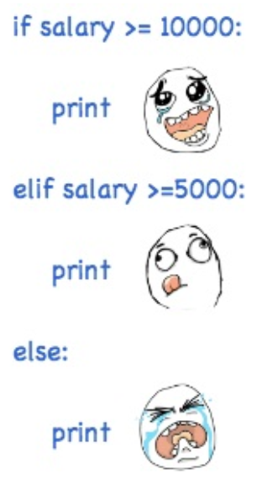
条件判断
条件判断
age = 3
if age >= 18:
print('your age is', age)
print('adult')
elif age >= 6:
print('teenager')
else:
print('your age is', age)
print('teenager')

Slide 14
循环
循环
for循环
sum = 0
for x in range(101):
sum = sum + x
print(sum)
while循环
sum = 0
n = 99
while n > 0:
sum = sum + n
n = n - 2
print(sum)

Slide 15
使用list和tuple
list
Python内置的一种数据类型是列表：list。
list是一种有序的集合， 可以随时添加和删除其中的元素。
list中的元素类型可以不同。

Slide 16
使用list和tuple
tuple
tuple和list非常类似， 但是tuple一旦初始化就不能修改。
但是注意一点，他指向的元素不变，但是指向元素的内容是可变的。
定义只包含一个元素的元组，t = ('ele',)

Slide 17
使用dict和set
dict
Python内置了字典：dict的支持， dict全称dictionary， 在其他语言中也称为map，使用键-值（key-value） 存储， 具有极快的查找速度。
>>> d = {'Michael': 95, 'Bob': 75, 'Tracy': 85}
>>> d['Michael']
95

Slide 18
使用dict和set
set
set和dict类似， 也是一组key的集合， 但不存储value。 由于key不能重复， 所以， 在set中， 没有重复的key。
>>> s = set([1, 2, 3])
>>> s
{1, 2, 3}

